Slide 1

Tutoriales
Uso de Github y Git
Workflow para CFD en flujo compresible
Generación de geometría parametrizada
Configuración de Mesh (mallado)
Set up de simulación con Watertight
Establecer parámetros para design points
Subir información a Github

Slide 2
Github y Git
Workflow:
En repositorio revisar cambios realizados
Colocar titulo de cambio y descripción del cambio, son los “commits” a una rama
“Push” to origin a una rama

Slide 3
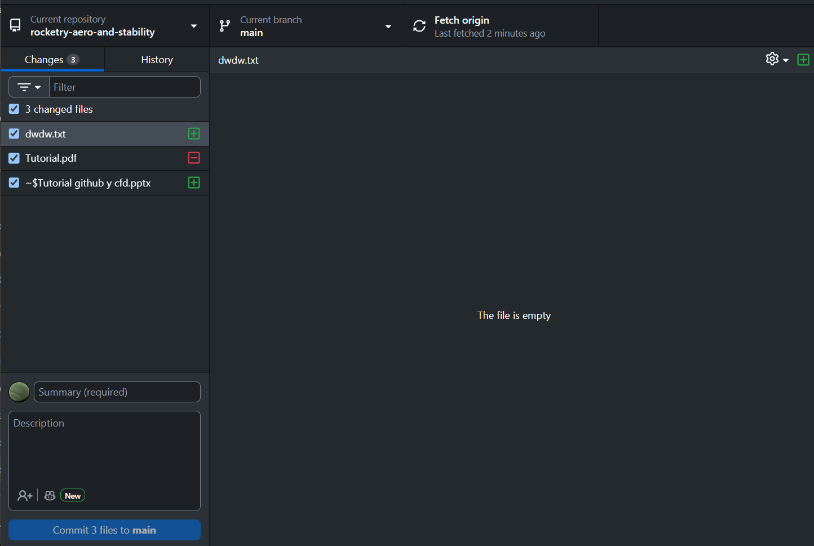
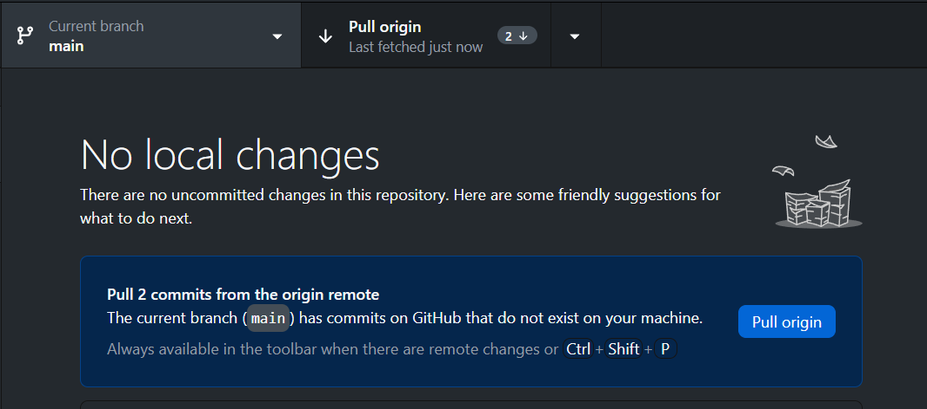
1
4
Antes de realizar estos pasos, siempre dar a Fetch origin para actualizar por si hubo cambios de alguien mas
2
Siempre actualizar y dar PULL para traer cambios del servidor a tu local
3

Slide 4
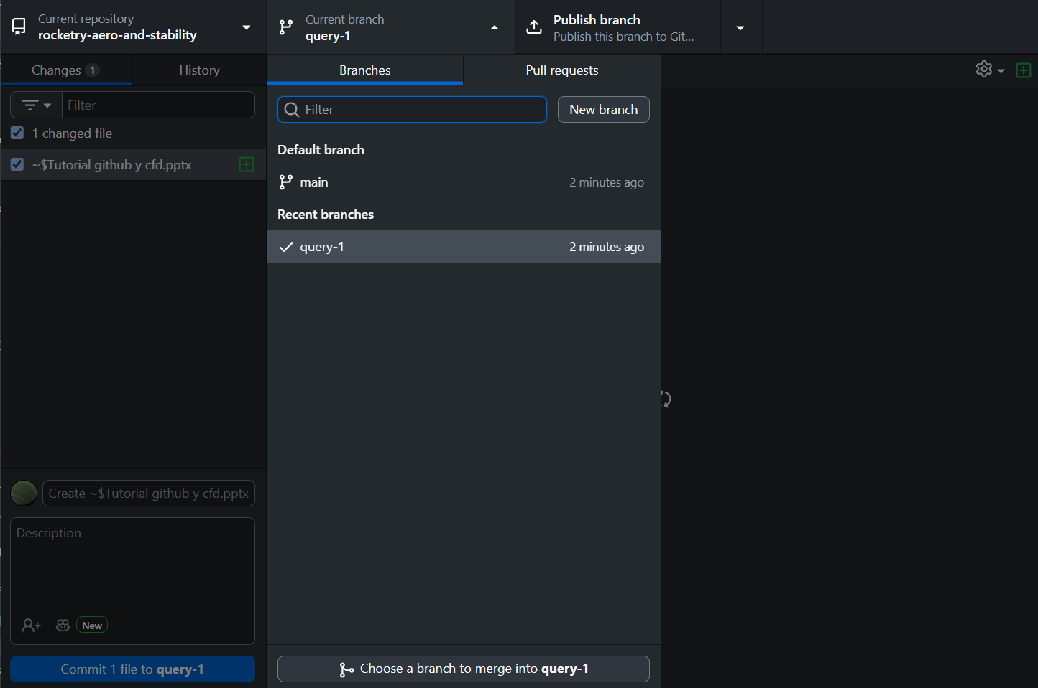

Ramas
Copian el “main” o rama de interés para poder trabajar aparte y posteriormente juntarlas “merge” a la rama main que es la principal
Creas la rama
1
Esta mecánica de trabajo es similar al PLM “Product Lifecycle Managment” muy usado en empresas
2
“query-1” significa “consulta 1” porque quiero consultar los datos o archivos de la rama principal
Una vez dada la consulta, hay que poner atención que vas a juntar con que, ESCOGER rama para JUNTAR con query-1, usualmente se edita en ramas y se junta a “main”
3

